Slide 1


UNIVERSIDAD NACIONAL PEDRO RUIZ GALLO
TESIS PARA OPTAR POR EL TÍTULO PROFESIONAL DE INGENIERO DE SISTEMAS
“SISTEMA INTELIGENTE BASADO EN DEEP LEARNING PARA EL DIAGNÓSTICO DE CÁNCER DE PRÓSTATA”
TESISTAS:
SANTAMARIA SANTISTEBAN, Jahir Santos
SIESQUEN VALDIVIA, Luis Felipe
ASESOR:
MG. ING. VILLEGAS CUBAS, Juan Elías

Slide 2
01
__________________
GENERALIDADES

Slide 3
PLANTEAMIENTO DEL PROBLEMA
El cáncer de próstata es una de las principales causas de mortalidad en hombres a nivel mundial. Sin embargo, la detección temprana de esta enfermedad resulta un desafío debido a la complejidad en la identificación de signos iniciales y a la limitada disponibilidad de tecnologías avanzadas en varias regiones.
Esta situación genera la necesidad de implementar sistemas de diagnóstico automáticos y accesibles para mejorar la precisión y oportunidad del diagnóstico clínico.
SITUACIÓN
FORMULACIÓN PROBLEMA
¿Cómo desarrollar un sistema inteligente basado en Deep Learning para mejorar la detección temprana del cáncer de próstata, permitiendo un diagnóstico más preciso y oportuno en el ámbito de la salud?

Slide 4
PLANTEAMIENTO DEL PROBLEMA
La implementación de un sistema inteligente basado en Deep Learning mejorará significativamente la capacidad de diagnóstico del cáncer de próstata en comparación con métodos tradicionales, aumentando la precisión y confiabilidad en la clasificación de imágenes médicas.
HIPÓTESIS
Objetivo general
Desarrollar un sistema inteligente basado en Deep Learning para predecir el diagnóstico de cáncer de próstata.
Objetivos específicos
Analizar y preprocesar imágenes de cáncer de próstata para crear un conjunto de datos representativo para el modelo.
Desarrollar y optimizar un modelo de Deep Learning adecuado para la clasificación de imágenes médicas que permita diferenciar entre muestras con cáncer y sin cáncer.
Implementar un sistema de predicción que integre el modelo entrenado en una interfaz accesible para profesionales de la salud.
Evaluar el rendimiento del sistema mediante métricas de precisión, sensibilidad y especificidad para validar su eficacia en la detección de cáncer de próstata.
OBJETIVOS

Slide 5
02
_________________
FUNDAMENTOS

Slide 6
MARCO TEÓRICO
Desarrollaron un sistema para diagnosticar cáncer de próstata en una población china utilizando biopsias de próstata guiadas por ecografía transrectal (TRUS). Se emplearon varios métodos de aprendizaje automático, entre ellos, Support Vector Machine (SVM) y Red Neuronal Artificial (ANN), destacándose ANN con una precisión del 95.27%​
Guajin y Kup-Sze, 2018
(Antecedente Internacional)
Sistema Inteligente basado en Deep Learning para el Diagnóstico de Cáncer de Próstata
Faez, 2018
En su investigación en el hospital Imam Reza de Teherán, empleó técnicas de Deep Learning para mejorar el diagnóstico de cáncer de próstata, logrando una precisión del 86.3% en la clasificación​.
(Antecedente Nacional)
Usó el software "Orange Data Mining" para realizar minería de datos en el diagnóstico de cáncer de próstata mediante imágenes de resonancia magnética, logrando una precisión del 83.1% con regresión logística.
Forero Cuellar, 2019
(Antecedente Local)

Slide 7
MARCO TEÓRICO
Estudiaron la relación entre características morfológicas del cáncer de próstata y las imágenes de resonancia magnética (MRI). Este enfoque permite una mejor visualización y clasificación de los tumores, proporcionando una herramienta de apoyo en la decisión clínica para el diagnóstico y tratamiento.
Lal et al., 2019
(Antecedente Internacional)
Detección del Cáncer de próstata-Métodos
Mencionan que los factores de riesgo como la edad avanzada, la historia familiar y la raza influyen significativamente en el desarrollo del cáncer de próstata. En el contexto peruano, señalan la importancia de mejorar el acceso a métodos diagnósticos y la educación sobre factores de riesgo para promover la detección temprana.
Yanes Chacón, Villalobos Campos y
Cubas González, 2023
(Antecedente Nacional)

Slide 8
03
_________________
METODOLOGÍA

Slide 9
METODOLOGÍA DE LA INVESTIGACIÓN
Variable | Dimensión | Indicadores
Rendimiento | Eficiencia del sistema inteligente basado en Deep Learning. | Exactitud: Mide el rendimiento del sistema en la detección de cáncer de próstata, reflejando cuántas veces clasifica correctamente tanto los casos con cáncer como los sin cáncer.
 |  | Precisión: Evalúa la confiabilidad del sistema al identificar correctamente los casos de cáncer de próstata positivos.
 |  | Sensibilidad: Indica la capacidad del sistema para detectar todos los casos verdaderos de cáncer de próstata, asegurando que los pacientes con cáncer no pasen desapercibidos y reciban la atención necesaria.
 |  | Especificidad: Mide la habilidad del sistema para identificar correctamente los casos sin cáncer de próstata, reduciendo el número de falsos positivos brindando confiabilidad a los pacientes.
Nota: Tabla elaborada por los autores en base a los tipos de variables del modelo y sus Indicadores

Slide 10
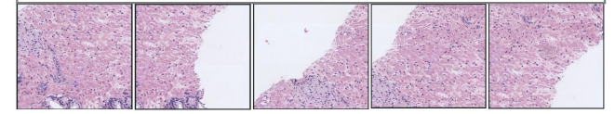
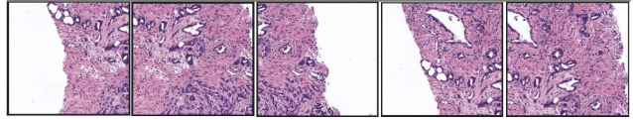
IMÁGENES CON PATRONES CRIBIFORMES
a) Imágenes con patrones cribiformes, no contiene signos de cáncer de próstata
b) Imágenes con patrones cribiformes, contiene signos de cáncer de próstata
Nota: Obtenido y modificado de Rodríguez S. (2020)

Slide 11
04
_____________
PROPUESTA

Slide 12
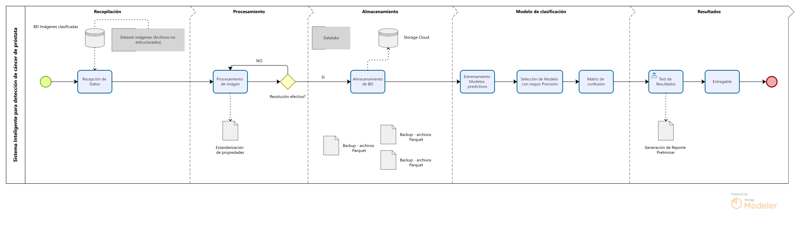
PROPUESTA
Nota: Flujograma elaborado por los autores en base a la propuesta del modelo de predicción

Slide 13








METODOLOGÍA DE LA APLICACIÓN
Procesamiento
Almacenamiento
Python
Firebase
Authentication
Django
Windows
Anaconda
Sistema Operativo
Desarrollo
Keras
MySQL
Tensorflow
Fuente: Elaboración Propia

Slide 14
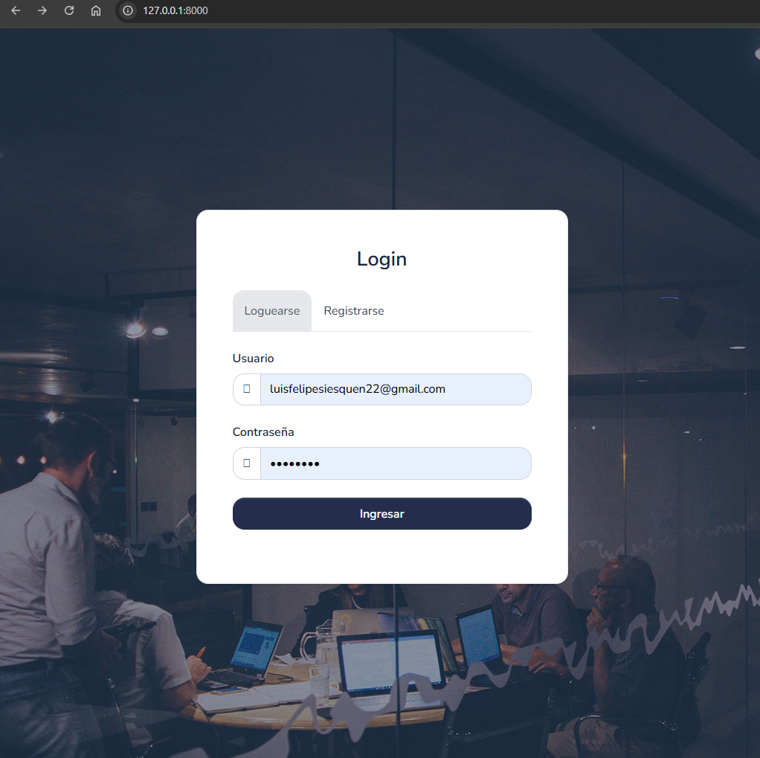
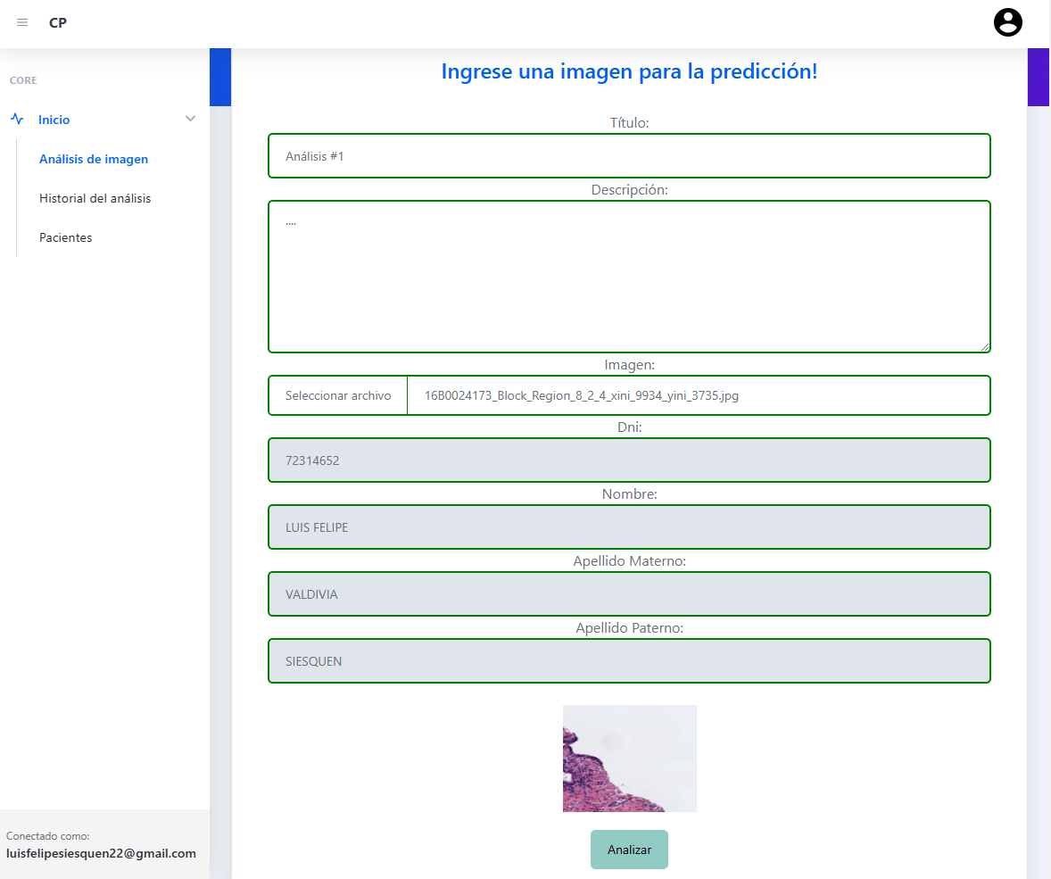
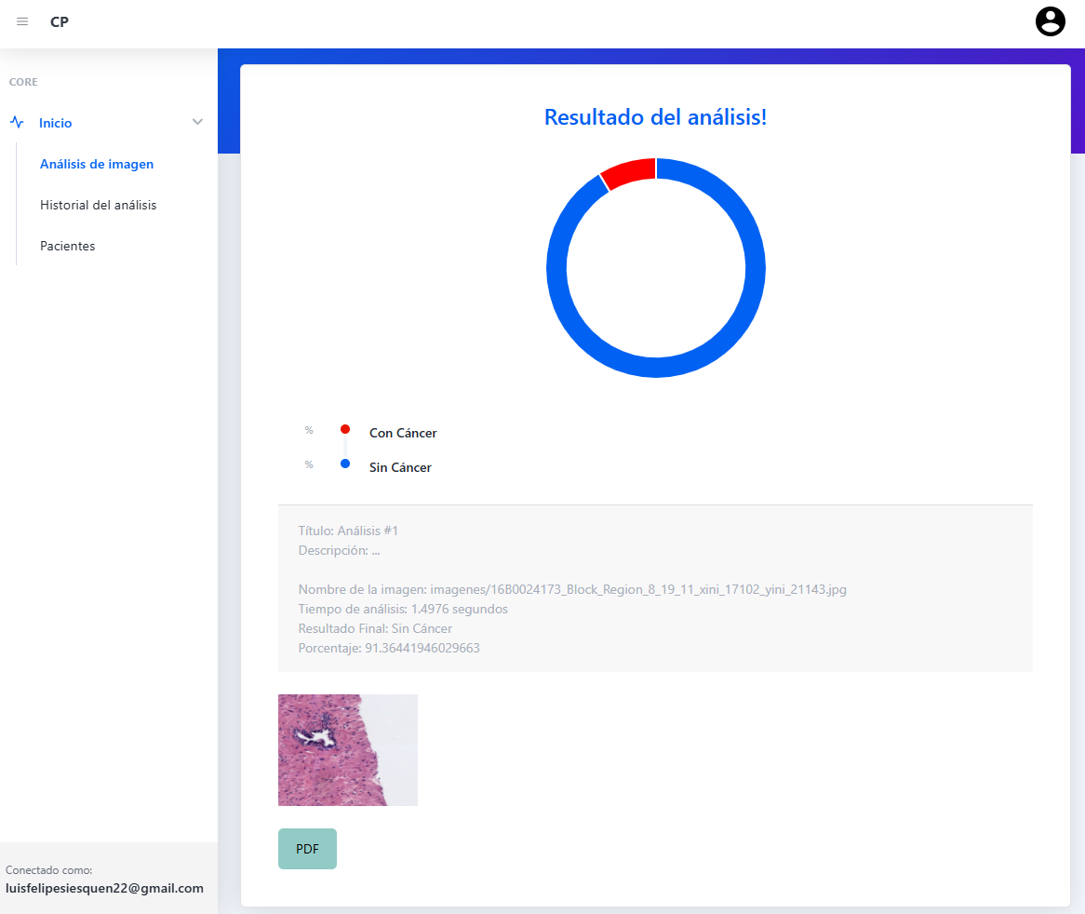
SISTEMA WEB
Fuente: Elaboración Propia

Slide 15
05
_____________
RESULTADOS

Slide 16
06
________________
CONCLUSIONES

Slide 17
CONCLUSIONES
01
02
03
El modelo VGG19 alcanzó una precisión del 94.11% en el diagnóstico del cáncer de próstata, superando a VGG16 y ResNet50, demostrando ser una herramienta eficiente y precisa para el apoyo clínico.
La integración de Deep Learning en el diagnóstico médico optimiza la detección temprana de cáncer, mejorando la precisión y reduciendo el margen de error en la clasificación de imágenes.
La implementación de este sistema inteligente en entornos hospitalarios podría transformar los procesos de diagnóstico, mejorando la atención al paciente y optimizando los recursos médicos.

Slide 18
07
_____________________
RECOMENDACIONES

Slide 19
RECOMENDACIONES
01
02
03
Se recomienda integrar datos clínicos adicionales (edad, antecedentes familiares, marcadores biológicos) junto con las imágenes médicas para mejorar la precisión y personalización del diagnóstico.
Es esencial establecer protocolos estandarizados para la captura de imágenes médicas, garantizando consistencia y calidad, lo que aumentará la fiabilidad y reproducibilidad de los resultados.
Futuras investigaciones deben explorar nuevas arquitecturas de redes neuronales o enfoques híbridos, buscando mejorar aún más la precisión diagnóstica alcanzada con el modelo VGG19.

